Slide 1
Berufe mit nie-Langeweile-Garantie
Landmaschinen-, Baumaschinen- und Motorgerätemechaniker/-innen EFZ

Slide 2
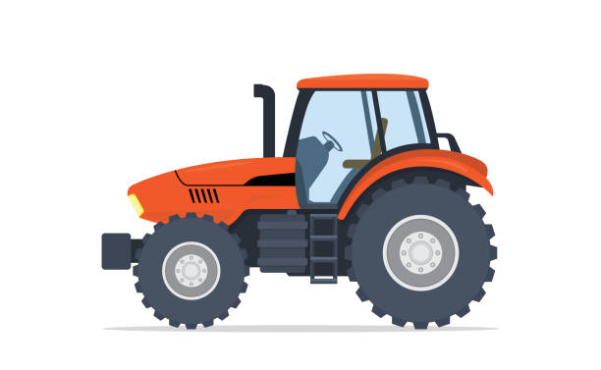
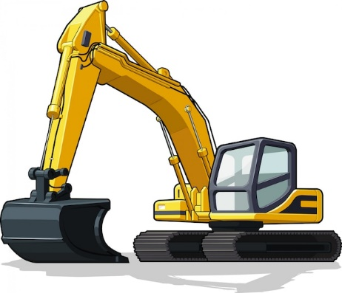
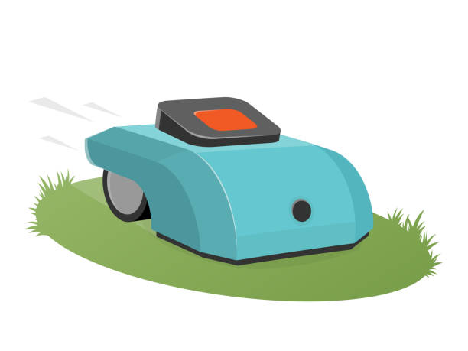

Drei verschiedene Berufe, die zusammen gehören
Landmaschinenmechaniker/-innen
Arbeiten mit Traktoren, Mähdreschern, Anbaugeräten und allerlei landwirtschaftlichen Maschinen.
Baumaschinenmechaniker/-innen
Arbeiten mit Baggern, Radladern, Bulldozer, Walzen, oder Kranen.
Motorgerätemechaniker/-innen
Sind die Allrounder für Rasenmäher, Kettensägen, Laubbläsern oder Fahrzeuge, die in den Werkhöfen der Gemeinden eingesetzt werden.

Slide 3
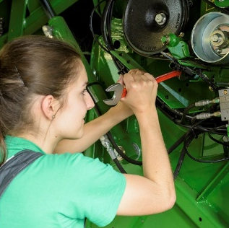
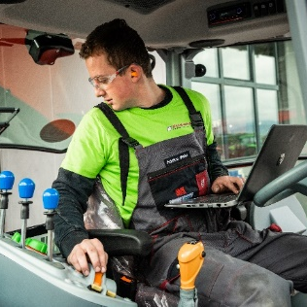
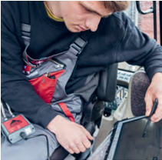
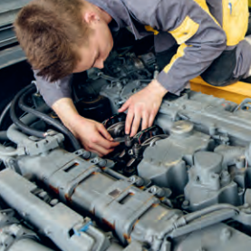
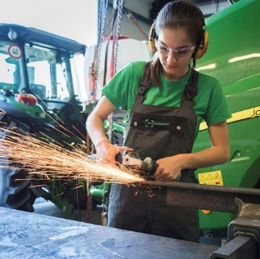
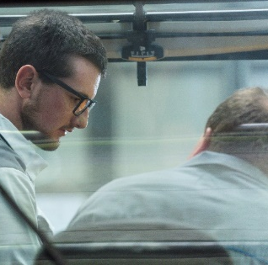
Wie sieht dein Arbeitstag aus?
Geräte & Maschinen
reparieren
Wartungs- und
Servicearbeiten
Kontrolle und Prüfung von Maschinen
Fehler diagnostizieren
Maschinen nach Kundenwunsch zusammenbauen
Mit Kunden kommunizieren und diese beraten

Slide 4
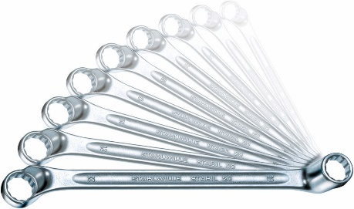
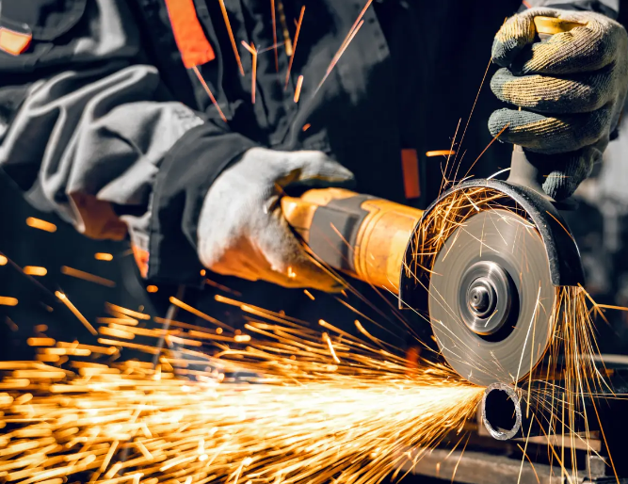
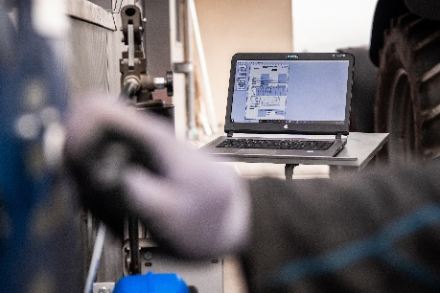
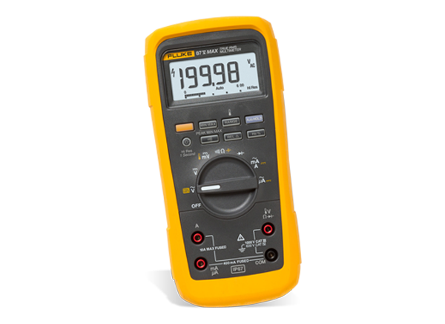
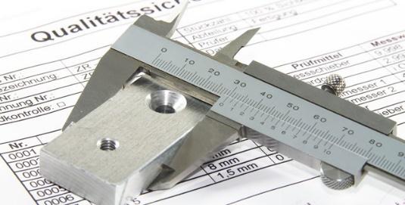
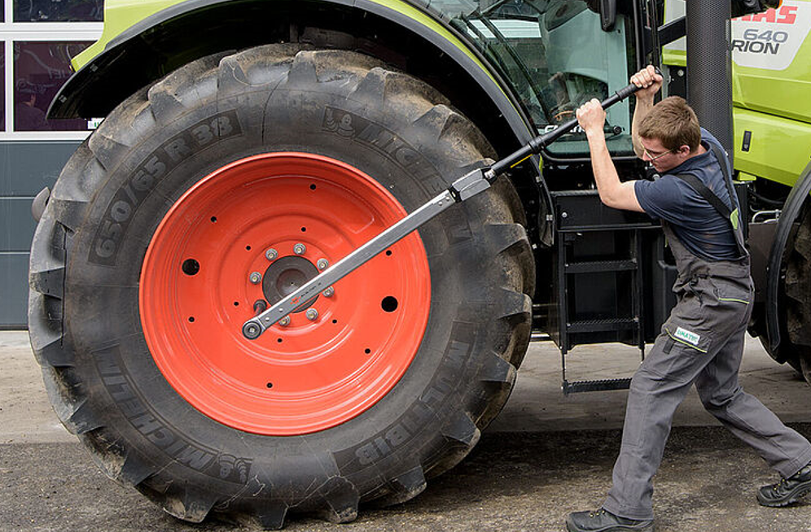
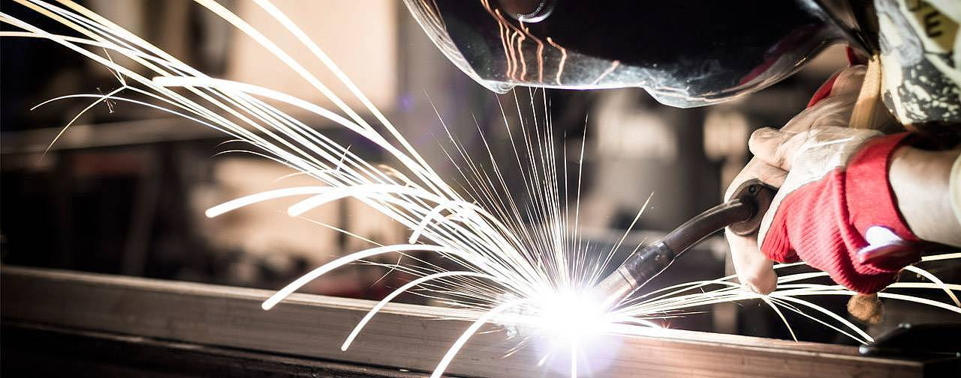
Mit welchen Hilfsmitteln und Werkzeugen arbeitest du?
Diverse (grosse) Werkzeuge
Diagnosegeräte & Computer
Schweissanlagen & Maschinen
zur Metallbearbeitung
Messgeräte

Slide 5
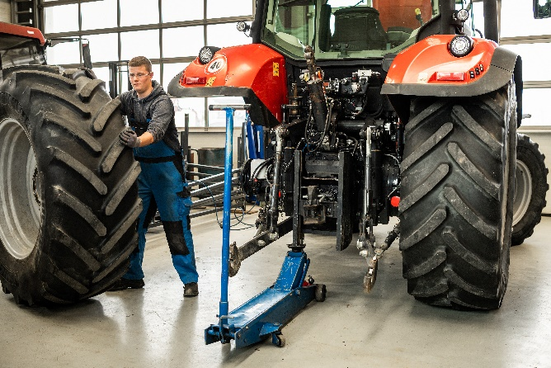
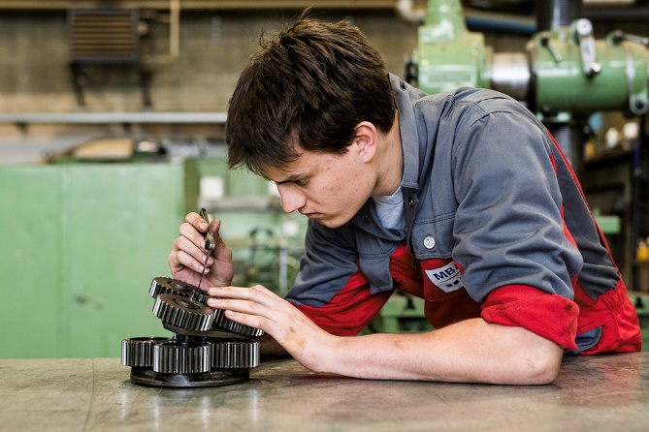
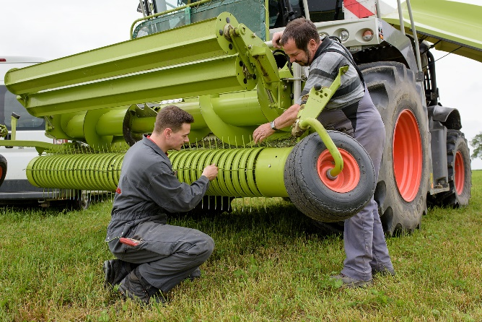
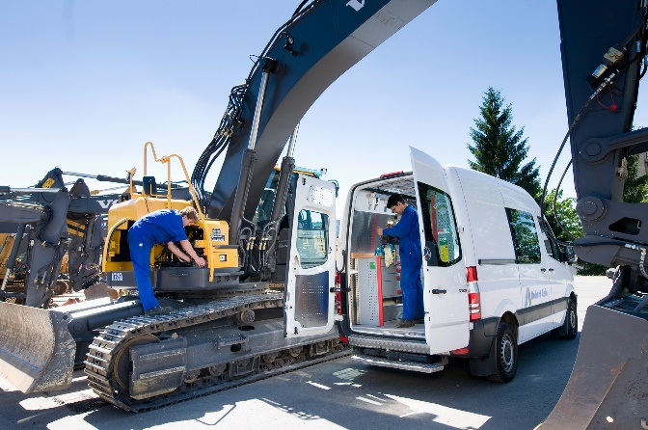
Wo arbeitest du?
In der Werkstatt
Auf dem Feld oder einer Baustelle

Slide 6




Daten und Fakten zur Ausbildung
Dauer: 4 Jahre
Schule: jeweils 1 Tag pro Woche in einer Berufsfachschule
Kurse: 36 – 37 Tage in einem Ausbildungszentrum
Qualifikationsverfahren:
Teilprüfung Ende zweites Lehrjahr
Praktische und schriftliche Abschlussprüfung

Slide 7


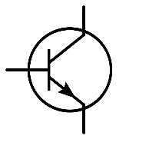






Ausbildungsinhalte
Gemeinsame Grundlagen
Landmaschinenmechaniker/-innen
Baumaschinenmechaniker/-innen
Motorgerätemechaniker/-innen
Motoren
Elektrik / Elektronik
Antriebe
Stoffkunde &
Metallbearbeitung
Hydraulik
Arbeitssicherheit
Rechnen & Physik
Berufsspezifische Themen
Traktor, Erntemaschinen,
Mähdrescher, Bodenbearbeitung, Sämaschinen, Pressen, etc.
Bagger, Dumper, Bulldozer, Krane, Kettenfahrwerke, Stapler, Abbauhämmer, etc.
Kettensägen, Schneefräsen, Rasenmäher, Kehrmaschinen, Bodenreinigungsmaschinen, etc.

Slide 8
Wieso sollte man sich für diese Berufe entscheiden?
Sehr gute Zukunftsaussichten: Die Ausbildung deckt viele verschiedene Kompetenzen ab. Die Betriebe sind angewiesen auf gut ausgebildete Mitarbeiter und bieten immer offene Stellen an.
Sinnvolle Arbeit leisten: Ohne die gut gewarteten Maschinen können keine Lebensmittel produziert werden. Du trägst somit etwas zum Wohle aller bei.
Familiäre Atmosphäre: In unseren Werkstätten arbeitet man in einem gut eingespielten Team. Dabei wirst du optimal betreut und ausgebildet.
Weiterbildungsoptionen: Egal wie hoch deine Ziele sind, es gibt für jeden die passende Weiterbildung.

Slide 9

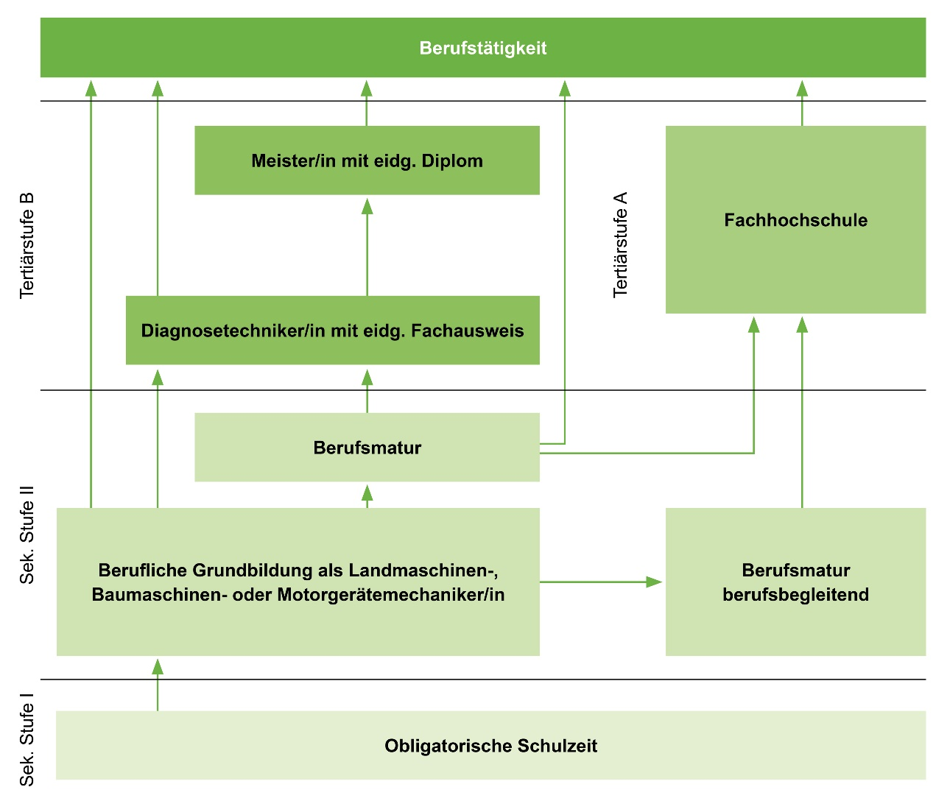
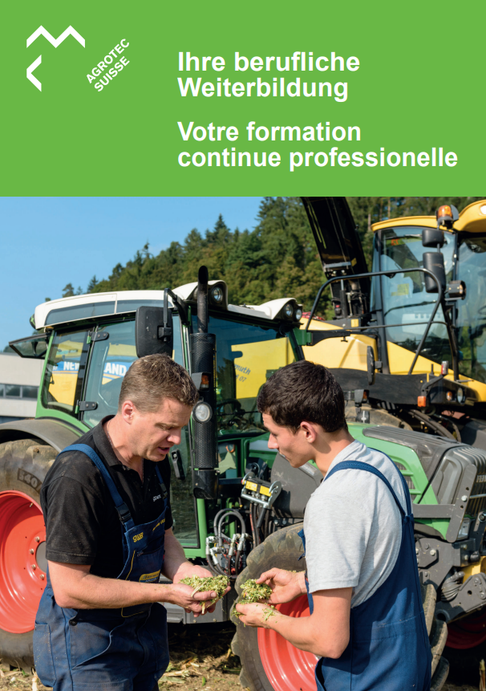
Weiterbildungsoptionen

Slide 10





Unsere Ausbildung ist Weltklasse!
Jedes Jahr nehmen unsere Berufsleute an den internationalen Berufswettbewerben teil und erzielen Top-Resultate!

Slide 11

Voraussetzungen für die Lehre
Mach den Check
Ich interessiere mich für Technik und die Arbeit mit Maschinen reizt mich.
Ich arbeite gerne selbstständig, bin aber auch ein Teamplayer.
Ich habe kein Problem mit körperlicher Anstrengung und bin fit.
Ich mag die Arbeit in der Werkstatt, aber auch draussen bei Sonne, Wind und Wetter.
Ich bin stark in Mathe und habe ein gutes Vorstellungsvermögen.
Ich habe Freude am Kontakt mit Kunden.
Ich bin exakt, zuverlässig und löse gerne Probleme.

Slide 12



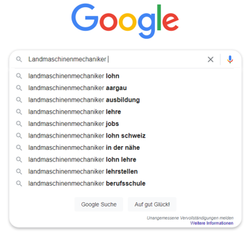
Interessiert?
Hier findest du Schnupperlehren und offene Lehrstellen!
Du findest alle Informationen auf www.go4mechanic.ch
Du findest uns auch auf Yousty
Du findest offene Stellen im Lehrstellennachweis LENA
Oder Suche einfach bei Google nach deinem Wunschberuf. 😉

Slide 13
Fragen?
?

Slide 14
Berufe mit Zukunft:
Landmaschinenmechaniker/-in EFZ
Baumaschinenmechaniker/-in EFZ
Motorgerätemechaniker/-in EFZ
Besten Dank für deine Aufmerksamkeit

